Slide 1

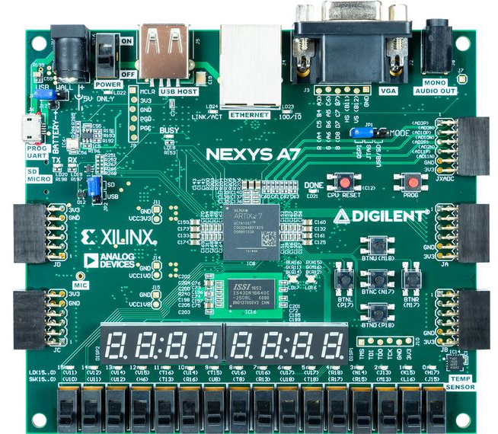


MAXIME DABROWSKI Module assuré par Christophe JEGO
PR209 – Projet expérimental de conception de circuit numérique (S8)
02/04/2021
Conception et implémentation d’un lecteur MP3 sur FPGA NEXYS A7

Slide 2
Sommaire
Cahier des charges et vue d’ensemble
Contrôle audio
Augmentation et diminution de la vitesse de lecture
Conclusion

Slide 3

1) Cahier des charges et vue d’ensemble

Slide 4
Cahier des charges
MP3 sur un FPGA NEXYS A7
Concevoir
Tester
Implémenter
3 blocs
Interface utilisateur
Contrôle, modulation de type PWM
Liaison UART

Slide 5
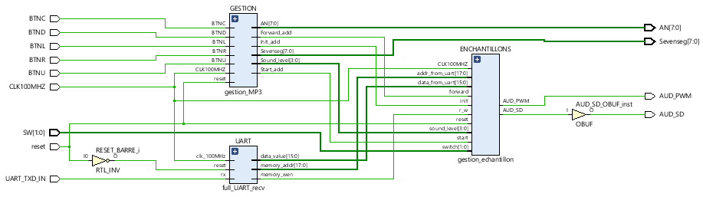
Vue d’ensemble

Slide 6
2) Contrôle de l’audio

Slide 7
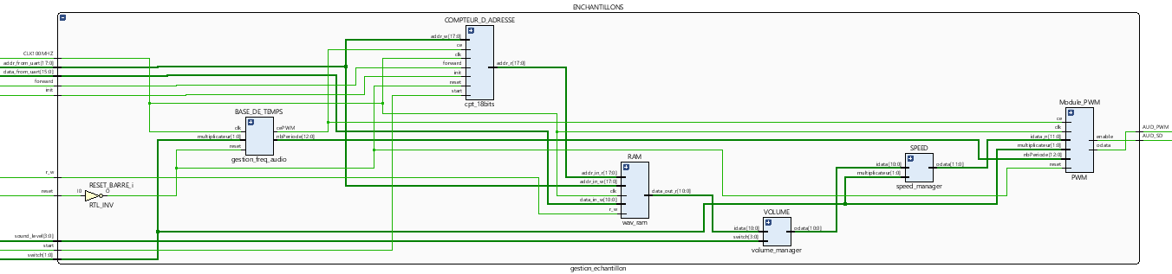
Schéma du contrôle audio

Slide 8
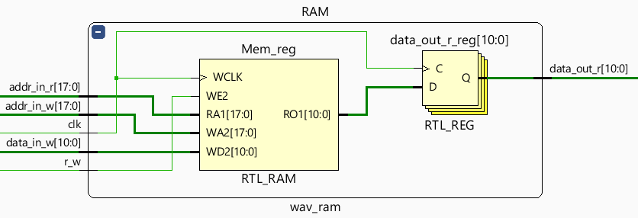
Stockage des données
RAM
18 bits d’adressages (262 144 emplacements)
Nombres signés sur 11 bits
Plage de valeur : [-1024; +1023]
Remplis par l’UART
88/135 blocs soit 65,19%
Double accès

Slide 9

Gestion d’un échantillon
Caractéristique d’un échantillon
Fréquence d’échantillonnage : 44 100Hz
Valeur signée : [-1024; +1023]
Gestion du son
Son : [1; 9]
9 -> maximum
1 -> minimum
Décalage de bit

Slide 10
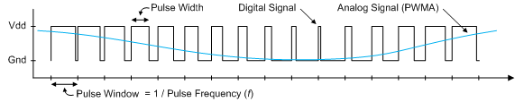
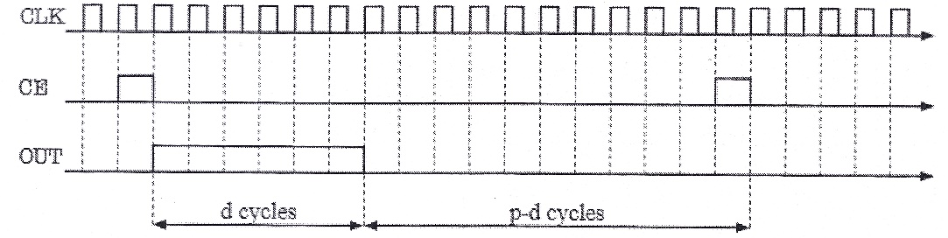
PWM
Nombre d’échantillons disponible : 2 266
SIGNED TO UNSIGNED
11 bits -> 12 bits (2 266 > 2 048)

Slide 11
3) Augmentation et diminution de la vitesse de lecture

Slide 12
Corrections à appliquer
Choix à partir des switchs de la carte (vitesse *2 ou /2)
Modifications :
Fréquence du clock enable
Vitesse de lecture dans la mémoire
Nombre de pas pour la PWM
Amplitude des échantillons (taille de données)
Corrections à appliquer sur les échantillons
Blocs affectés :
Synthèse de fréquence
Valeur en fonction de la vitesse (new)
PWM

Slide 13
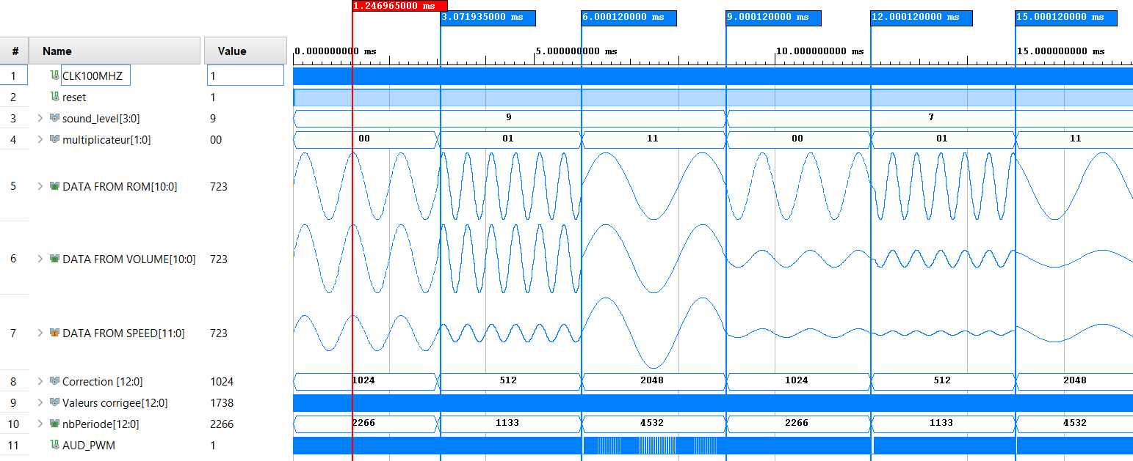
Simulation de la partie audio

Slide 14
4) Conclusion

Slide 15
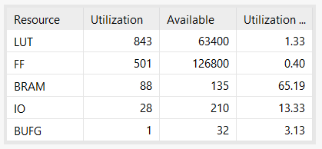
Conclusion
Lecteur opérationnel
Utilisation des ressources limitées (changement de carte)
Implémentation réussie
Pas de saturation audio
Division par 4 de la vitesse de lecture possible
Simulation

